Slide 1
行動処理
AIの設計について復習しましょう。
AIの実装には設計や仕様を明確にすることが大事だったと思います。
行動
・プレイヤーに近づく
・アイテムを取りに行く
・プレイヤーから逃げる
・攻撃する
戦略A
・プレイヤーとの距離が遠ければプレイヤーに近づく
・近くにアイテムが落ちていればアイテムを取りに行く
・プレイヤーとの距離が近ければ攻撃する
・残りのHPが少なければプレイヤーから逃げる
・強さレベルが高いほど行動の切り替えが早くなる
戦略B
・５秒ごとに行動の中からランダムな行動をとる
・強さレベルが高いほど攻撃する行動を選びやすくなる

Slide 2
行動処理
今回は行動について学習します。
プログラムは既に組まれているので確認していきます。
前回のAIStrategyについては一旦保留します。
行動
・プレイヤーに近づく
・アイテムを取りに行く
・プレイヤーから逃げる
・攻撃する

Slide 3
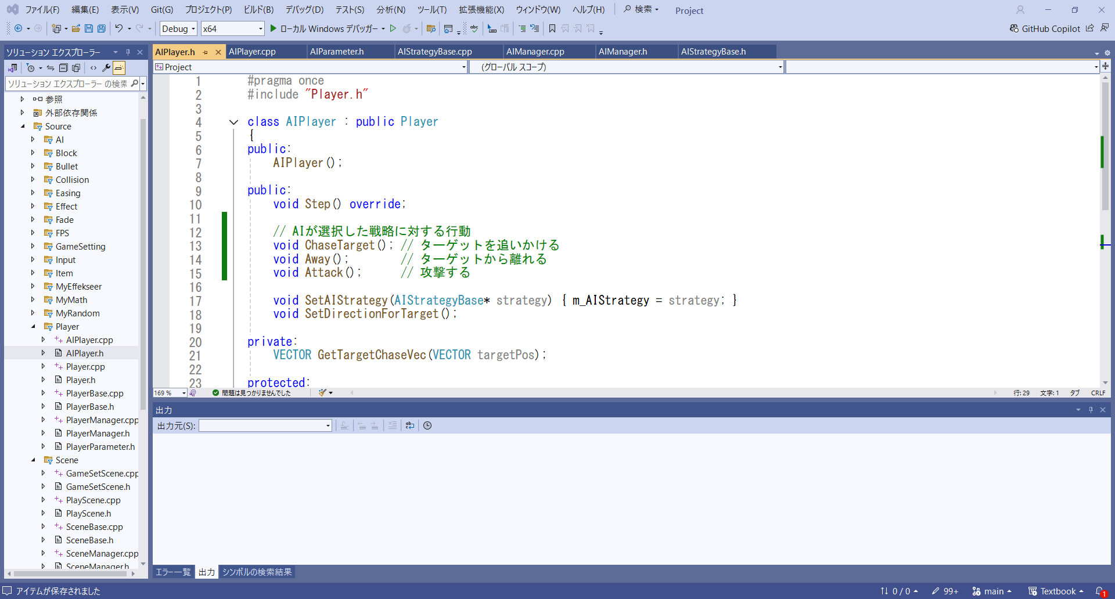
行動処理 補足
AIPlayer.hを確認しましょう。

Slide 4
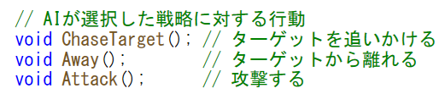
行動処理 補足
AIPlayerクラスには戦略クラスが導いた戦略に合わせた行動が書かれています。
つまり、
戦略を決めるクラスと、実際に行動するクラスは別々に作られています。
AIStrategy
攻撃しろ！！
これらの関数でゲームに干渉します。
処理も見てみましょう。
攻撃します！
AIPlayer

Slide 5
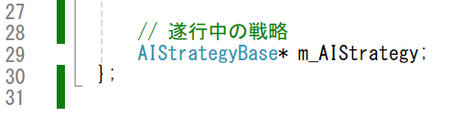
行動処理 補足
別々にすることにより、戦略の切り替えが容易となります。
AIPlayerに戦略クラスを持たせれば、
これを切り替えるだけで戦略を変えることができます。
攻撃的戦略
どれにしようかな？
逃げ腰戦略
ランダム戦略

Slide 6
行動処理
つまりは、予め設計しておくということが重要になります。
行動と戦略を連携させなければAIは完成できません。
行動
・プレイヤーに近づく
・アイテムを取りに行く
・プレイヤーから逃げる
・攻撃する
戦略A
・プレイヤーとの距離が遠ければプレイヤーに近づく
・近くにアイテムが落ちていればアイテムを取りに行く
・プレイヤーとの距離が近ければ攻撃する
・残りのHPが少なければプレイヤーから逃げる
・強さレベルが高いほど行動の切り替えが早くなる
戦略B
・５秒ごとに行動の中からランダムな行動をとる
・強さレベルが高いほど攻撃する行動を選びやすくなる

